Slide 1
Использование информационных технологий на уроках физики

Slide 2
Информационно-коммуникационные технологии-
современный, эффективный инструмент в руках умелого специалиста.

Slide 3
Цели использования ИКТ на уроках:
Улучшение качества обучения;
Повышение мотивации обучающихся;
Совершенствование педагогического мастерства.

Slide 4
Компьютер:
выполняет функции учителя – источник учебной информации;
Тренажера;
Рабочего инструмента – средство подготовки;
Средство наглядности + контроля + активизации + индивидуализации

Slide 5
Увеличиваются возможности подачи информации:
Цвет, звук, возможности моделирования ситуации. Возрастает роль зрительного восприятия информации:
От 60 до 80 % детей визуалы, 40- 20% аудиалы. Современный ребенок больше смотрит и слушает, чем читает и говорит!

Slide 6
ИКТ позволяет :
При составлении отчетов, планов, конспектов уроков, отслеживания успеваемости по различным параметрам (контрольные работы, домашние задания, лабораторные работы)- высвободить время учителя;
Установить отношения взаимопонимания между учителем и учеником- усилить мотивацию и индивидуализацию обучения.

Slide 7
Формы ИКТ
Мультимедийные презентации
Готовые электронные продукты
Возможности интерактивной доски

Slide 8
Урок с использованием ЦОР
Полная опора на ЦОР
Частичная опора на ЦОР
Схемы, графики
Упражнения для закрепления
Демонстрация опытов
Рисунки, анимационные таблицы

Slide 9
Урок
с частичной опорой
на ЦОР
Урок
с полной опорой
на ЦОР
Учитель сценарист, режиссер и постановщик урока
Урок гибкая система, включающая изменения и дополнения
Учет индивидуальных возможностей учащихся, опора на аудиторию, т.е. адресность информации
Сравнение учителем информации из различных источников, ее анализ и синтез
Соблюдение санитарных норм (время работы ученика с компьютером)
Учитель исполнитель главной роли в фильме с названием «Урок»
Урок малогибкая система, отклонения от сценария могут вызвать затруднения в общении с программой
Программа урока рассчитана на среднего или сильного ученика
Четкая разработка всех этапов урока (обобщение, изучение нового, закрепление)
Четкая структурированность материала
Нарушение санитарных норм

Slide 10
Какую технологию применять?
Сущность технологии контекстного обучения: С позиции ТКО основная цель любого образования — формирование компетентного в своей области человека.
В основе ТКО лежит теория А.Н. Леонтьева о деятельностном усвоении умений и навыков.

Slide 11
Схема 1
Функции преподавтеля:
Предъявление информации;
Закрепление информации;
Контроль
Функции учащегося:
1. Восприятие информации
(Внимание, память, восприятие);
Повторение, обработка (Внимание, память, движение);
Актуализация усвоения

Slide 12
Схема 2
4
Док - во истинности решения
3
Решение задачи
2
Постановка задачи
1
Анализ ситуации, обстановки

Slide 13
Дидактическая структура урока
Вводная
беседа
(задание на дом)
Деятельность преподавателя
Заключительная
беседа
(задание на дом)
Опрос каждого обучаемого (например, по д/з)
Методическая
подструктура
Функции ЭВМ
Опрос
(тест)
Объяснение,
демонстрация
процесса,
опыта
Интерактивная
демонстрация
решения
задач
Возрастающего
уровня сложности
Решение задач
Актуализация
знаний
Формирование новых
понятий и
способов
действий
Применение
усвоенных
понятий и
способов действий
Дидактическая
структура
Внутренняя
логико-
психоло
гическая
подструктура
Воспроиз
ведение
прежних
знаний
Применение
прежних
знаний
в новой
ситуации
Воспроиз
ведение
новых
понятий
Осознание,
освоение
Обобщение
Применение

Slide 14
Классификация ЦОР
ЦОР
(цифровые образовательные ресурсы)
Ресурсы, размещенные в
сети Интернет
Ресурсы, размещаемые на оптических носителях (ЭУИ)
электронное учебное издание
Комбинированные продукты
сеть/диск

Slide 15
Виды ЦОР по назначению
Электронные учебные издания
Информационно-справочные
Общекультурного
характера
Поддержка и развитие учебного процесса
Получение информации
Практические занятия
Аттестация

Slide 16
Виды ЦОР по представлению содержания
Библиотека электронных наглядных пособий (БЭНП) - пособие, в котором содержание передается при помощи набора мультимедиа компонентов, отображающих объекты, процессы, явления в данной предметной области. Содержит простой в использовании редактор, позволяющий учителю формировать для урока наборы необходимых наглядных материалов.

Slide 17
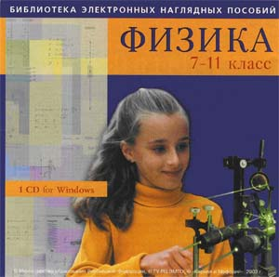

Slide 18
Виды ЦОР по представлению содержания
Электронная энциклопедия – пособие, содержащее огромное количество информации по различным направлениям, охватывающим определенные области знаний. Издания снабжены обилием иллюстраций, видео- и аудио- фрагментами, анимациями и трехмерными моделями.

Slide 19
Виды ЦОР по представлению содержания
Репетиторы, тренажеры, – учебно-методические комплексы, позволяющие самостоятельно подготовиться к занятиям, экзаменам, объективно оценить свои знания. В обязательном порядке содержат:
инструкции к выполнению заданий;
интерактивные тренировочные упражнения;
инструменты для контроля и/или самоконтроля.

Slide 20
Виды ЦОР по представлению содержания
Электронные практикумы, - системно организованная последовательность практических заданий, и/или упражнений, и/или лабораторных и практических работ коррелирующая с учебной программой. В обязательном порядке содержит:
инструкции к выполнению заданий, лабораторных и практических работ;
инструменты для контроля и/или самоконтроля.

Slide 21
Виды ЦОР по представлению содержания
Виртуальные лаборатории – представляет собой обучающий комплекс, позволяет осуществлять предметные эксперименты, в том числе те, проведение которых в условиях школы затруднено, требует дополнительного оборудования либо является слишком дорогостоящим.

Slide 22
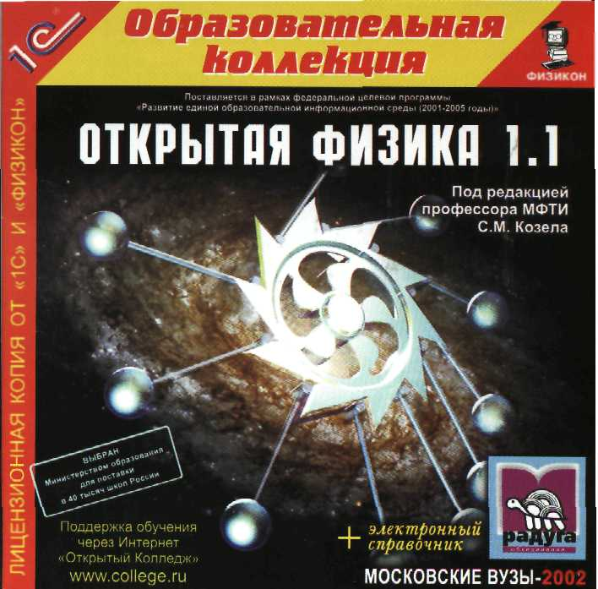

Slide 23
Виды ЦОР по представлению содержания
Мультимедийные учебные пособия - это программно-методический комплекс, обеспечивающий возможность самостоятельного или при участии преподавателя усвоения учебного курса или его большого раздела с помощью компьютера. Пособие предполагает логику организации учебного процесса.
Пособие в обязательном порядке содержит:
основной материал по предмету, ориентированный на учебную программу;
разъяснение базовых понятий;
иллюстративный материал;
задания для обработки практического навыка по теме урока;
экспертная система, позволяющая анализировать действия пользователя, находить ошибки, давать рекомендации по их исправлению.

Slide 25
Использование ИКТ возможно при различных видах деятельности и этапах урока

Slide 26
Объяснение нового материала:
демонстрация презентации изучаемой темы;
Моделирование;
Создание наглядных пособий, схем, графиков, таблиц, диаграмм;

Slide 27
Контроль :
контрольные работы, разноуровневые тесты с большим количеством вариантов + автоматизация проверки.
«Меньше мела – больше дела!»

